Slide 1
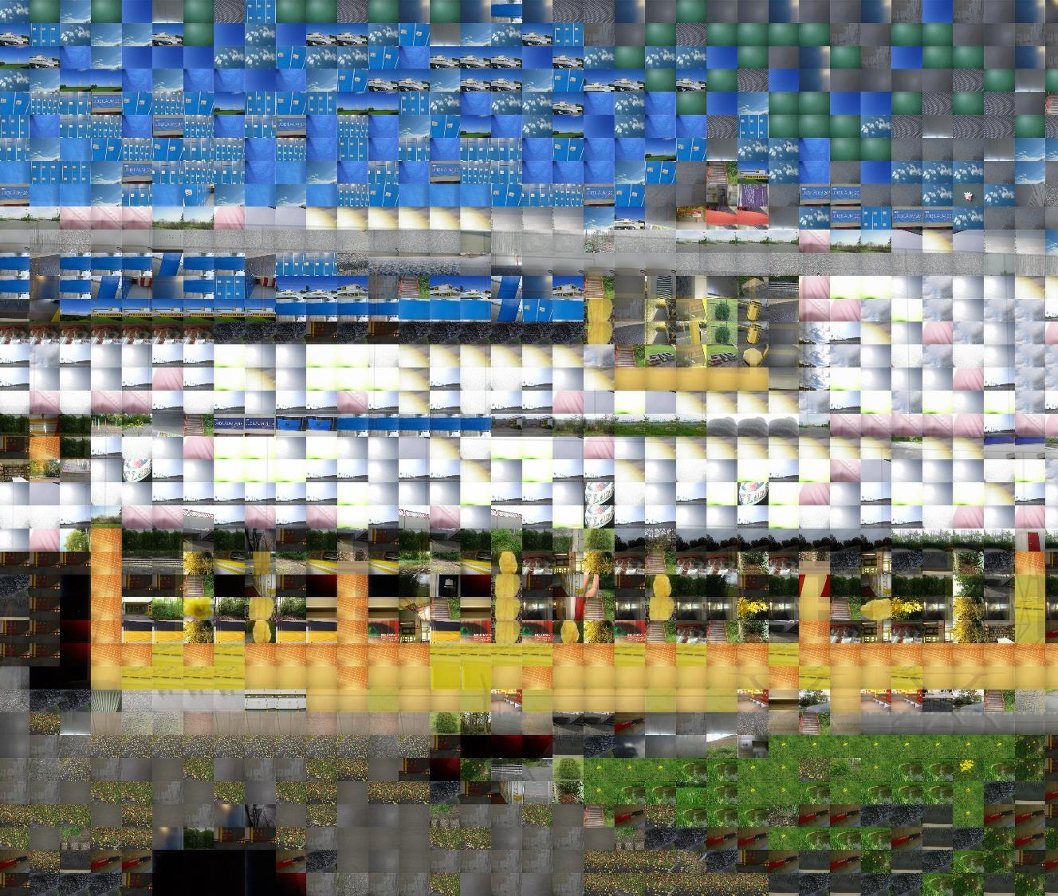
Das Besondere am GTO
Unser Ganztagsangebot

Slide 2
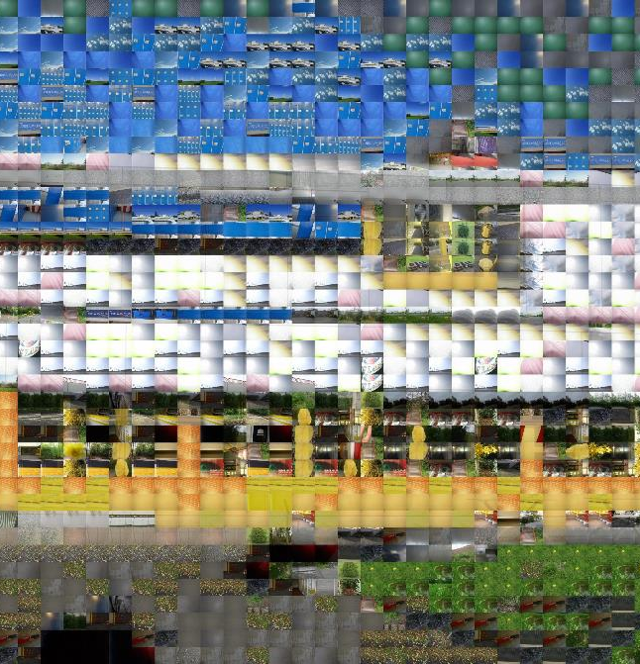

Ein Überblick
Rhythmisierung
des Schultages durch Arbeitsgemeinschaften
Gemeinschaft
erleben
Begabtenförderung
durch Arbeitsgemeinschaften und Wettbewerbe
Förderunterricht
in den Hauptfächern zur Unterstützung
Hausaufgaben
in der Schule erledigen
Individualität
durch große Auswahl an Arbeitsgemeinschaften

Slide 3

Welche Ganztagsangebote sind im Stundenplan integriert?
  Klassenlehrerstunde
  Erledigung der Hausaufgaben im Fachunterricht oder in den Aufgabenstunden
  Klassenstufen-Arbeitsgemeinschaft
  Klassenstufenübergreifende Arbeitsgemeinschaft
  Fakultative Teilnahme am Förderunterricht
  in den Hauptfächern

Slide 4

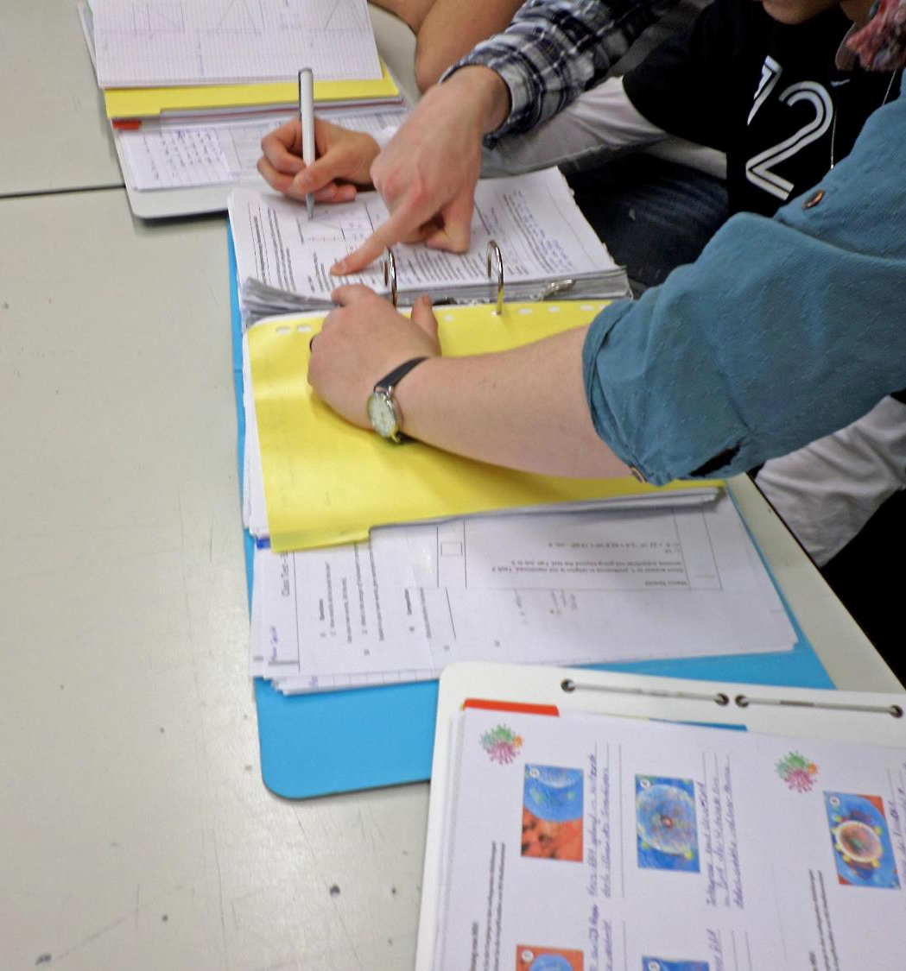
Förderunterricht
In den Schultag integriert
In den Fächern Mathematik, Deutsch, Fremdsprachen und Schwimmen
Durch Lehrkräfte geleitet
Individuelles Lernen in kleinen Gruppen

Slide 5
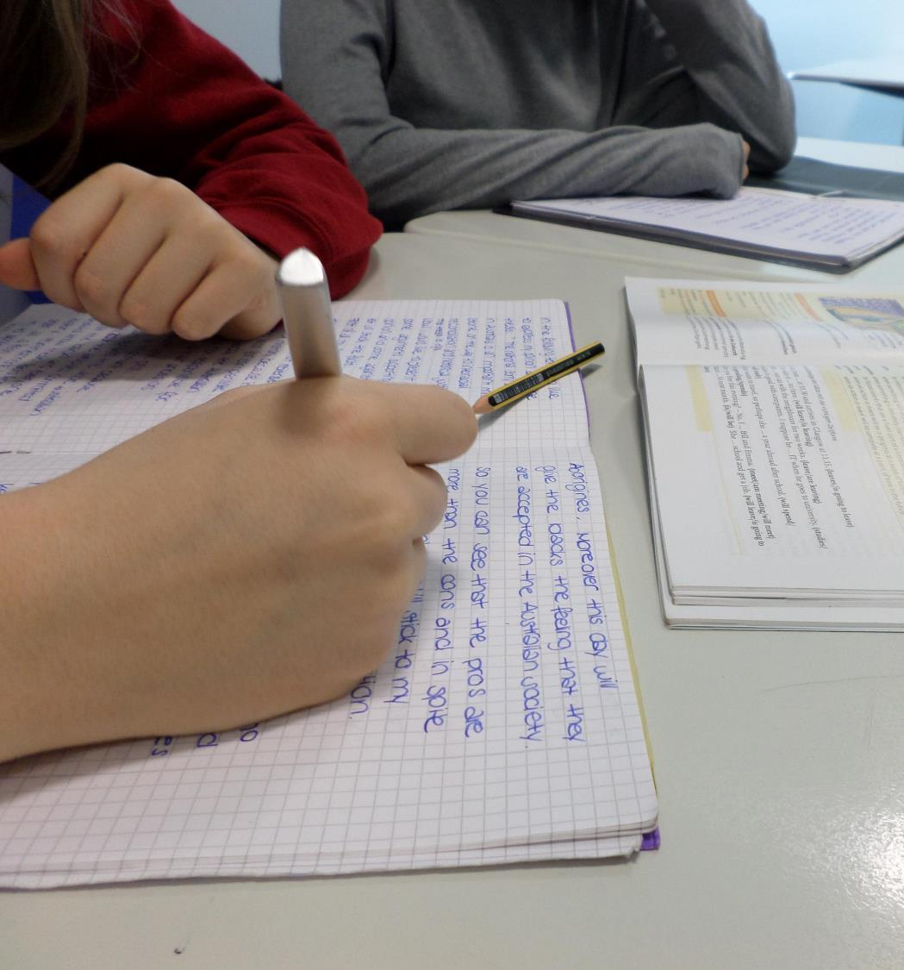
Hausaufgaben schon in der Schule
in den Klassenstufen 5 und 6
in den Unterricht integriert
in den Klassenstufen 7 – 9
in drei Aufgabenstunden
mit einer Lehrkraft

Slide 6
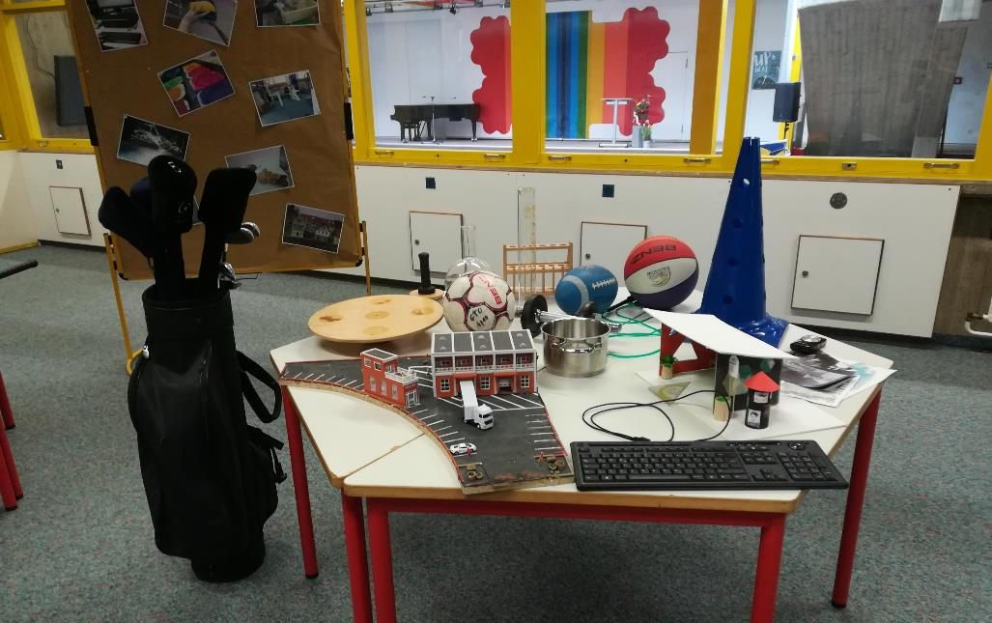

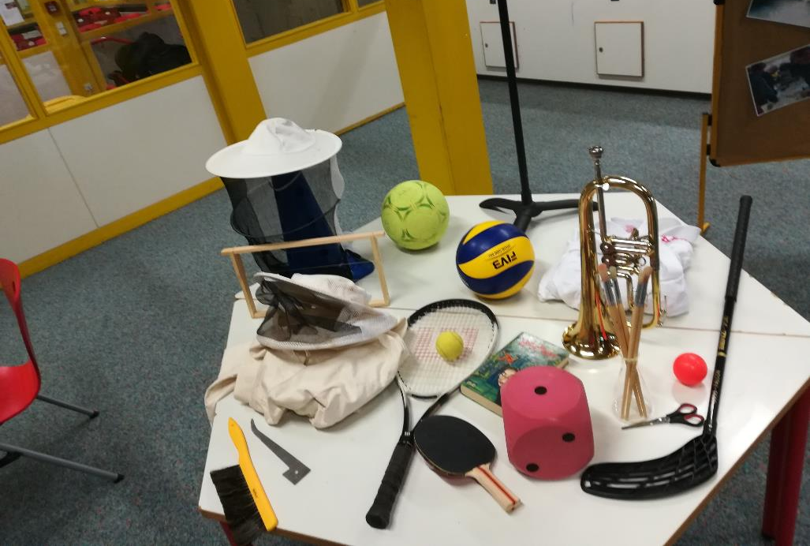
Unsere Arbeitsgemeinschaften
von Lehrern geleitet
Gemeinschaft erleben
individuell verwirklichen
Einstündige Klassenstufen-AG:
Wahl aus 5 bis 10 Angeboten pro Klassenstufe
Zweistündige Klassenstufenübergreifende-AG:
Wahl aus bis zu 50 AG-Angeboten
in Kooperation mit der Realschule

Slide 7
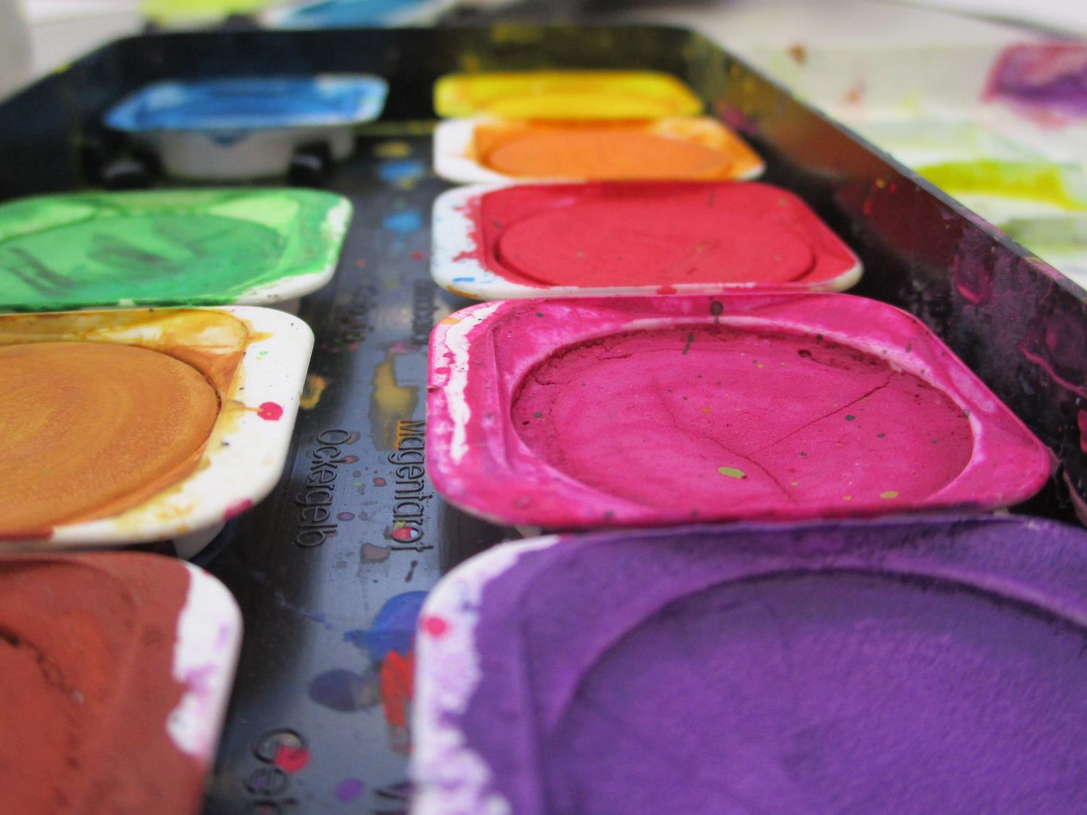
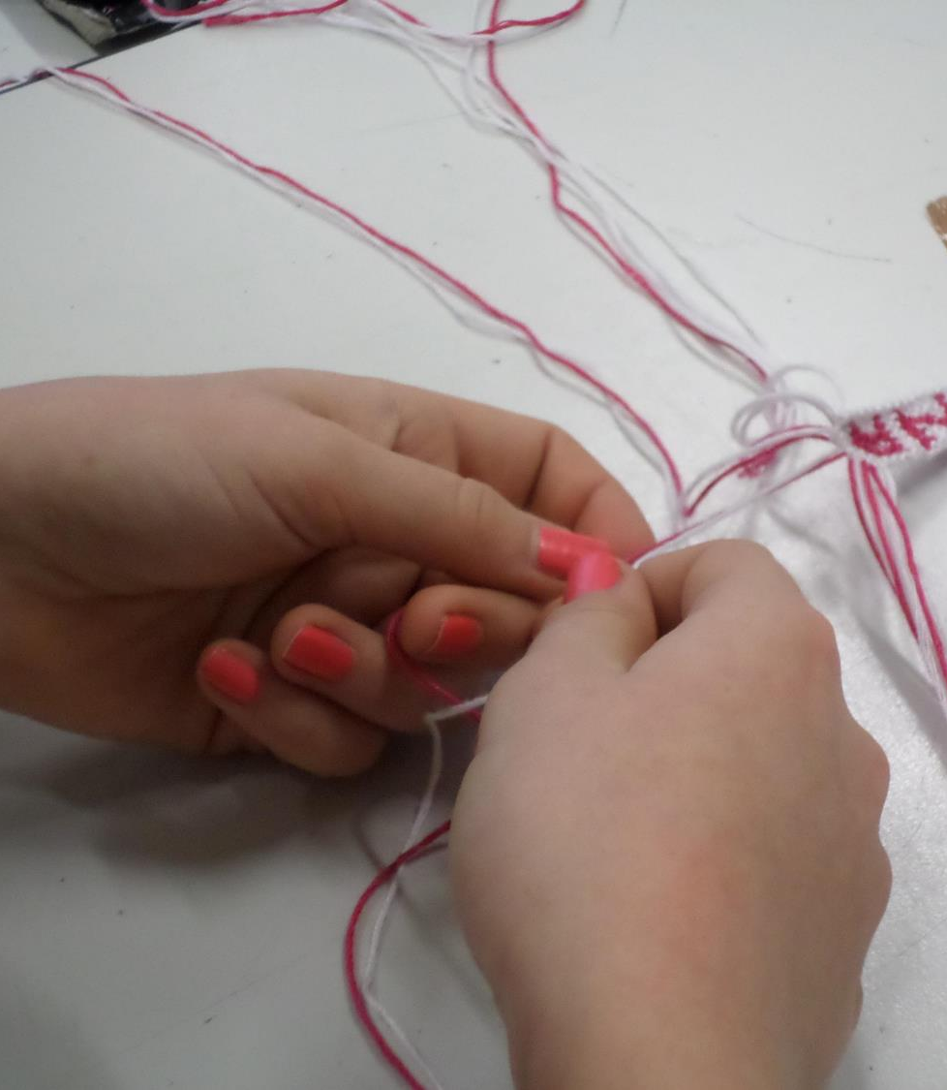
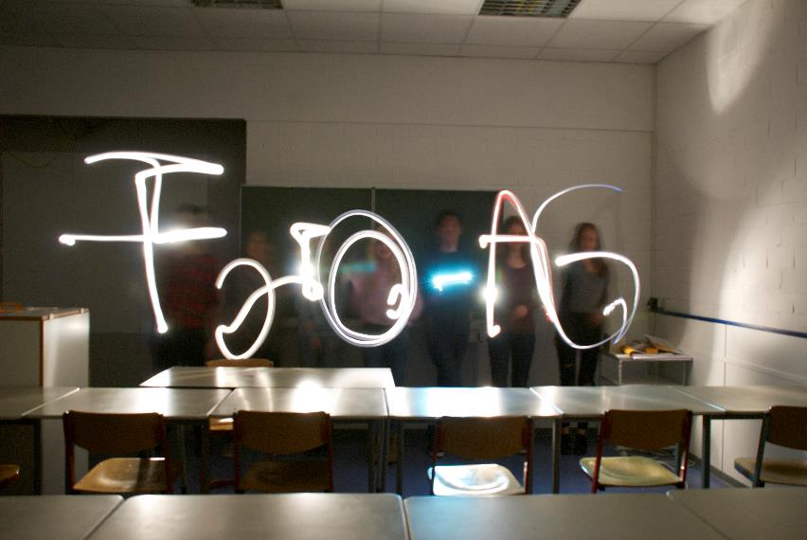

… im kreativen Bereich
Kunstwerkstatt
Basteln
Modellbau
Fotografie

Slide 8

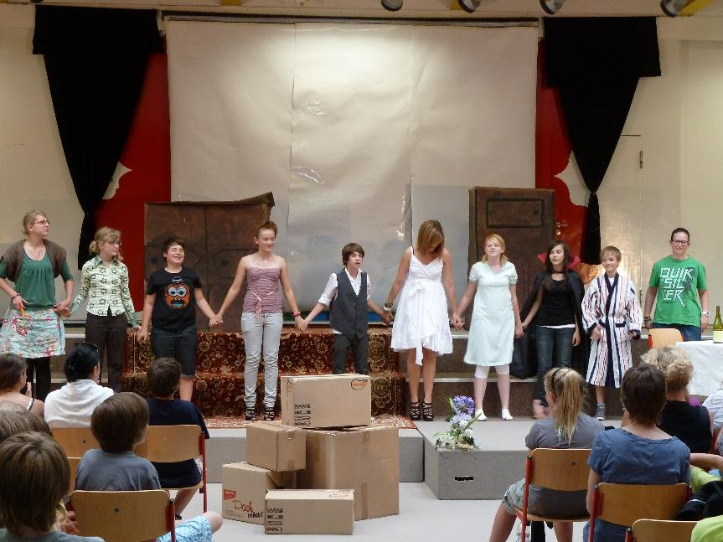
… im künstlerischen Bereich
Theater

Slide 9
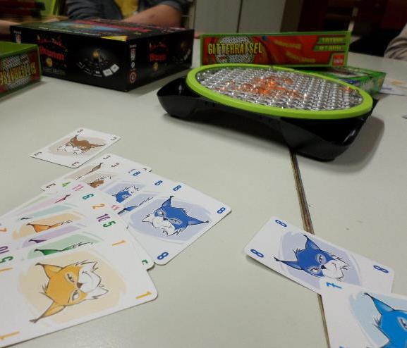
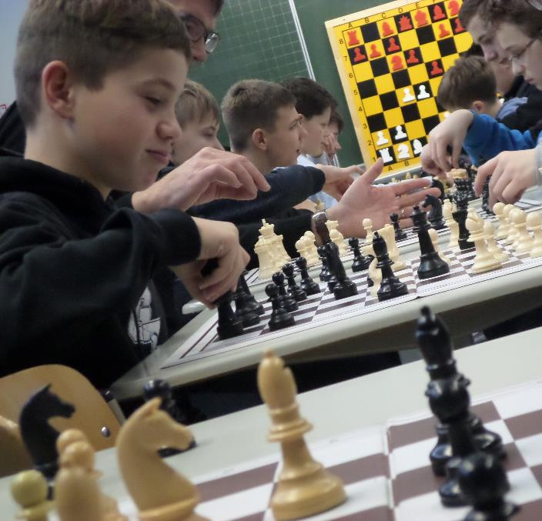
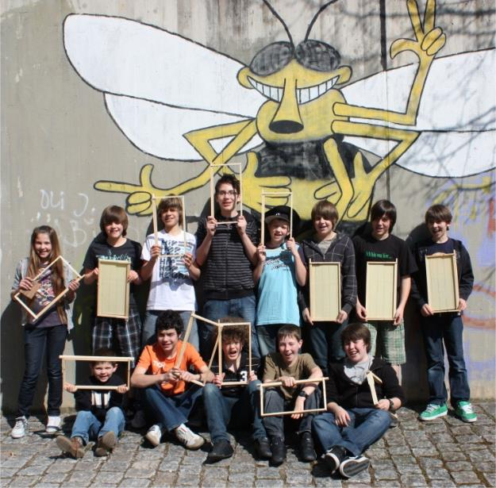
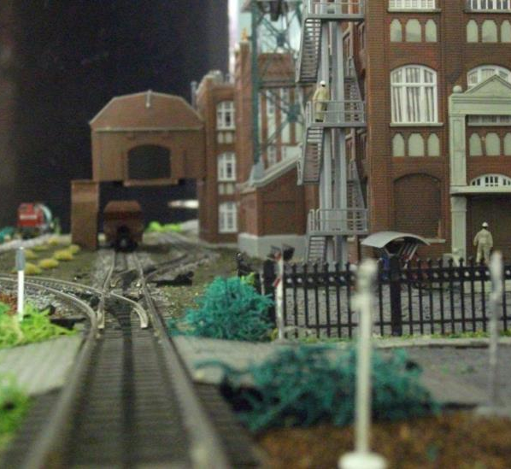
… im Bereich Spielen und
Handwerken
Schach
Gesellschaftsspiele
In- und-Outdoor-Spiele
Tischkicker
Imkern
Modelleisenbahnbau

Slide 10
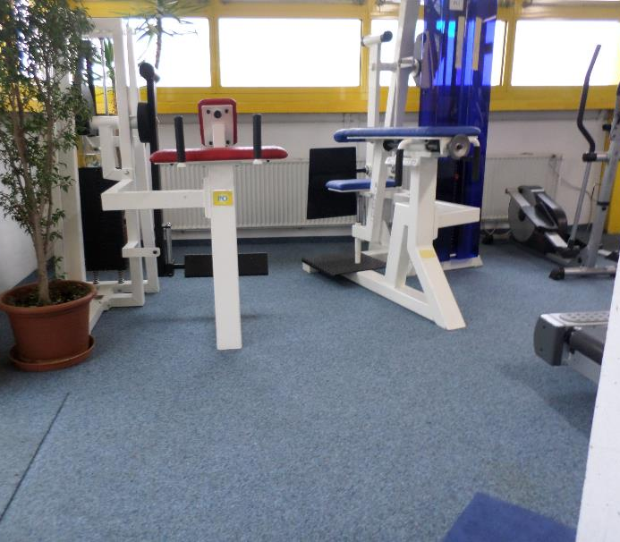
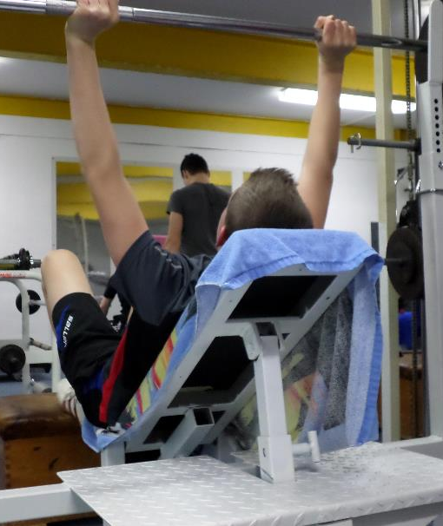
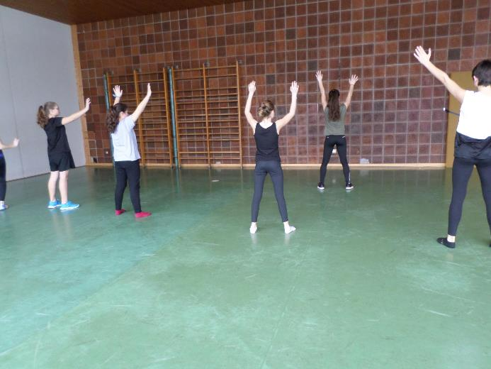
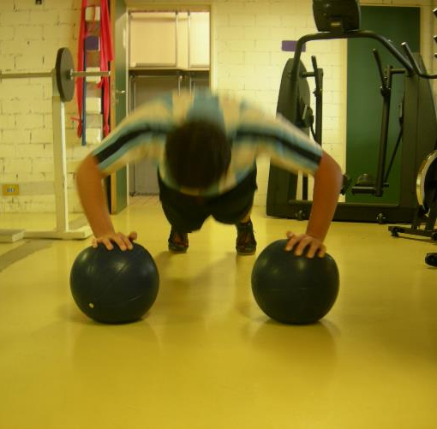
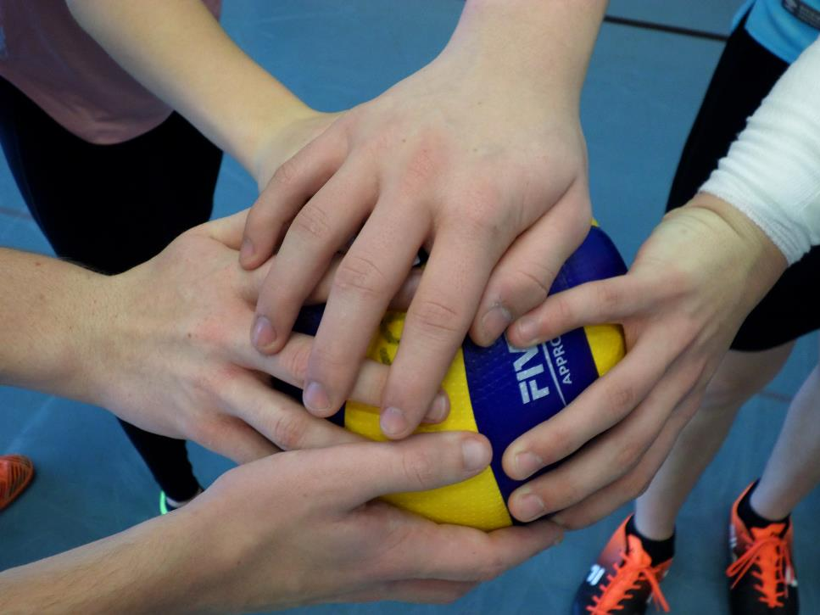
… im sportlichen Bereich
Fußball
Volleyball
Beachvolleyball
Basketball
Tischtennis
Golf
Tennis
Rugby
Zumba
Krafttraining
Aerobic
Judo
Leichtathletik

Slide 11
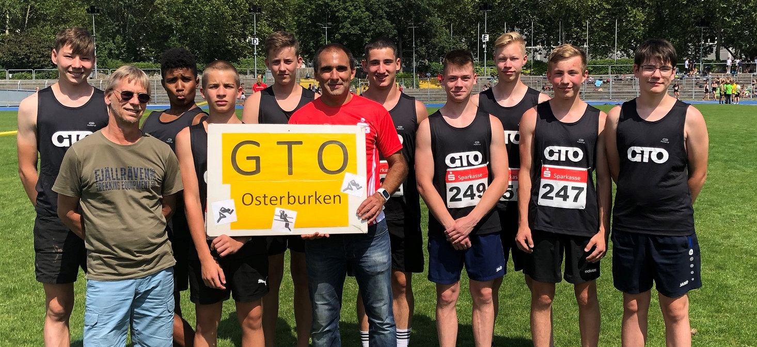
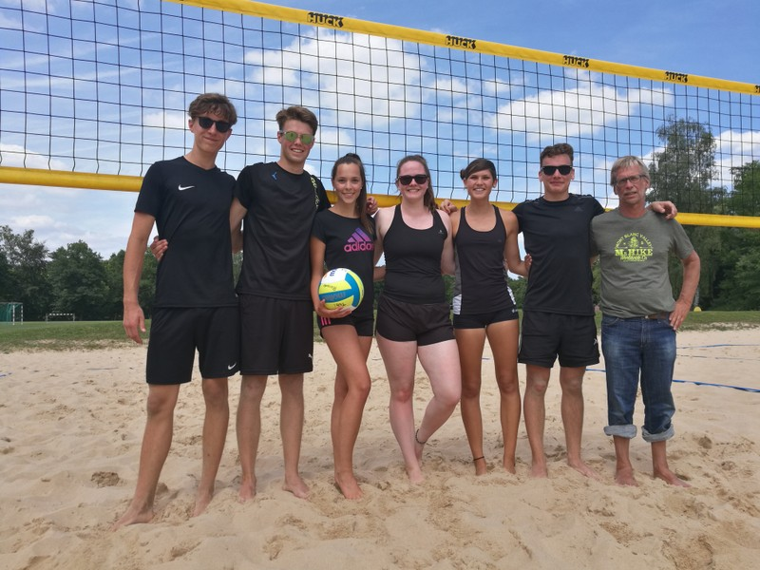
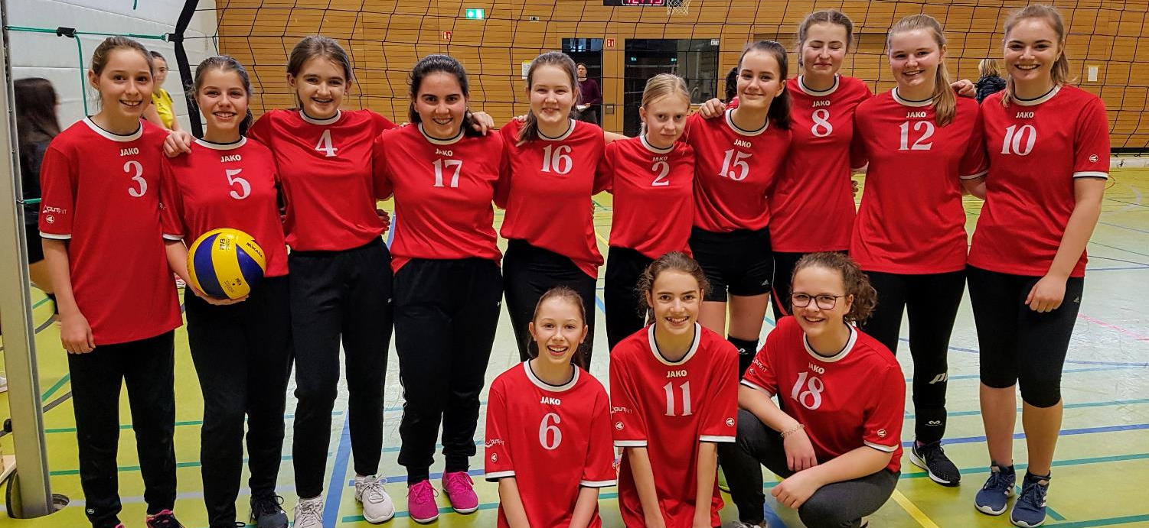
Teilnahme an Wettbewerben
Jugend trainiert für Olympia

Slide 12
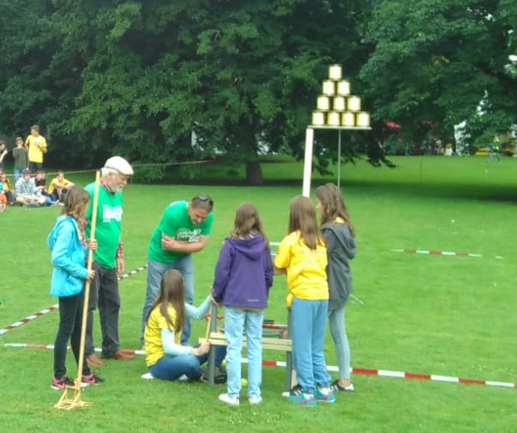
Begabtenförderung am GTO
Individuelle Entwicklung durch gezielte AG-Wahl
Individuelle Förderung der Begabungen durch Fachlehrer
Musikalische Förderung
Austauschprogramm Erasmus +
Teilnahme an Wettbewerben:
  Jugend trainiert für Olympia
  Invent a chip
  Explore Science
  Junior Akademie
  Mathematik- und Informatik-Wettbewerbe
  Kreatives Schreiben
  Vorlesewettbewerbe
  Kulturakademie
  Planspiel Börse
  Geschichtswettbewerbe
  …

Slide 13
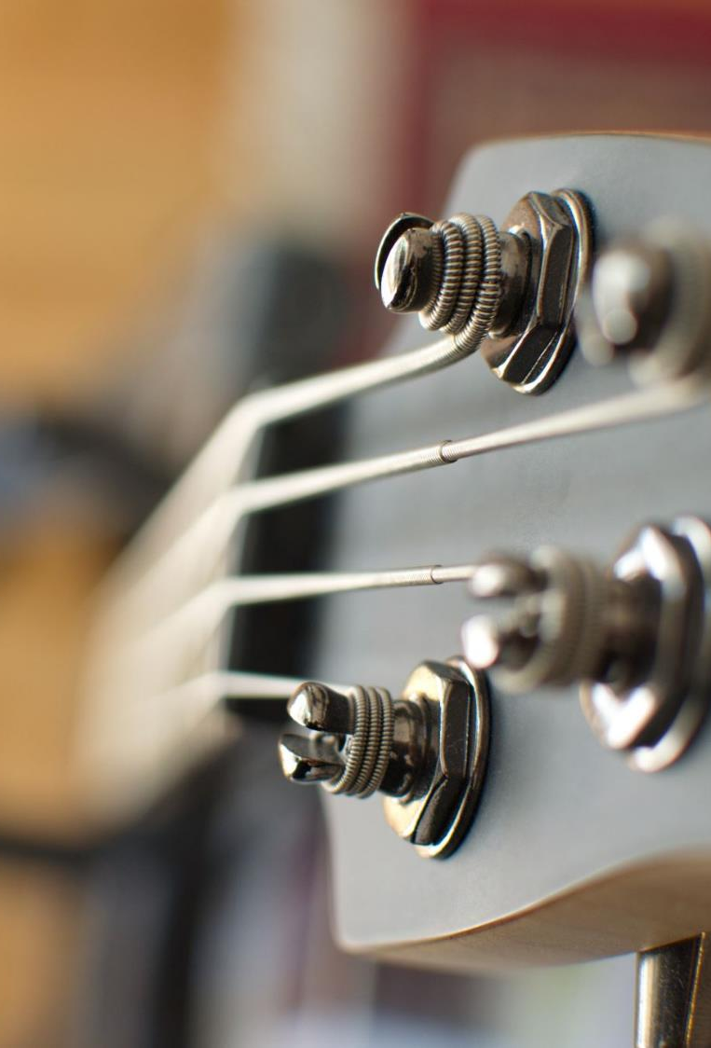
… im musikalischen Bereich
Piccola Banda
Kiddies´ Band
Big Band
Blasorchester
Chor
Klezmer-Gruppe
Gitarren-Gruppe

Slide 14
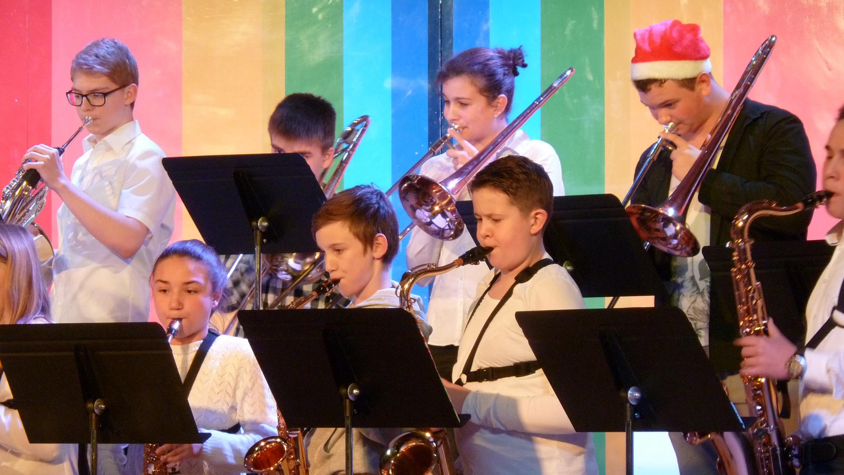
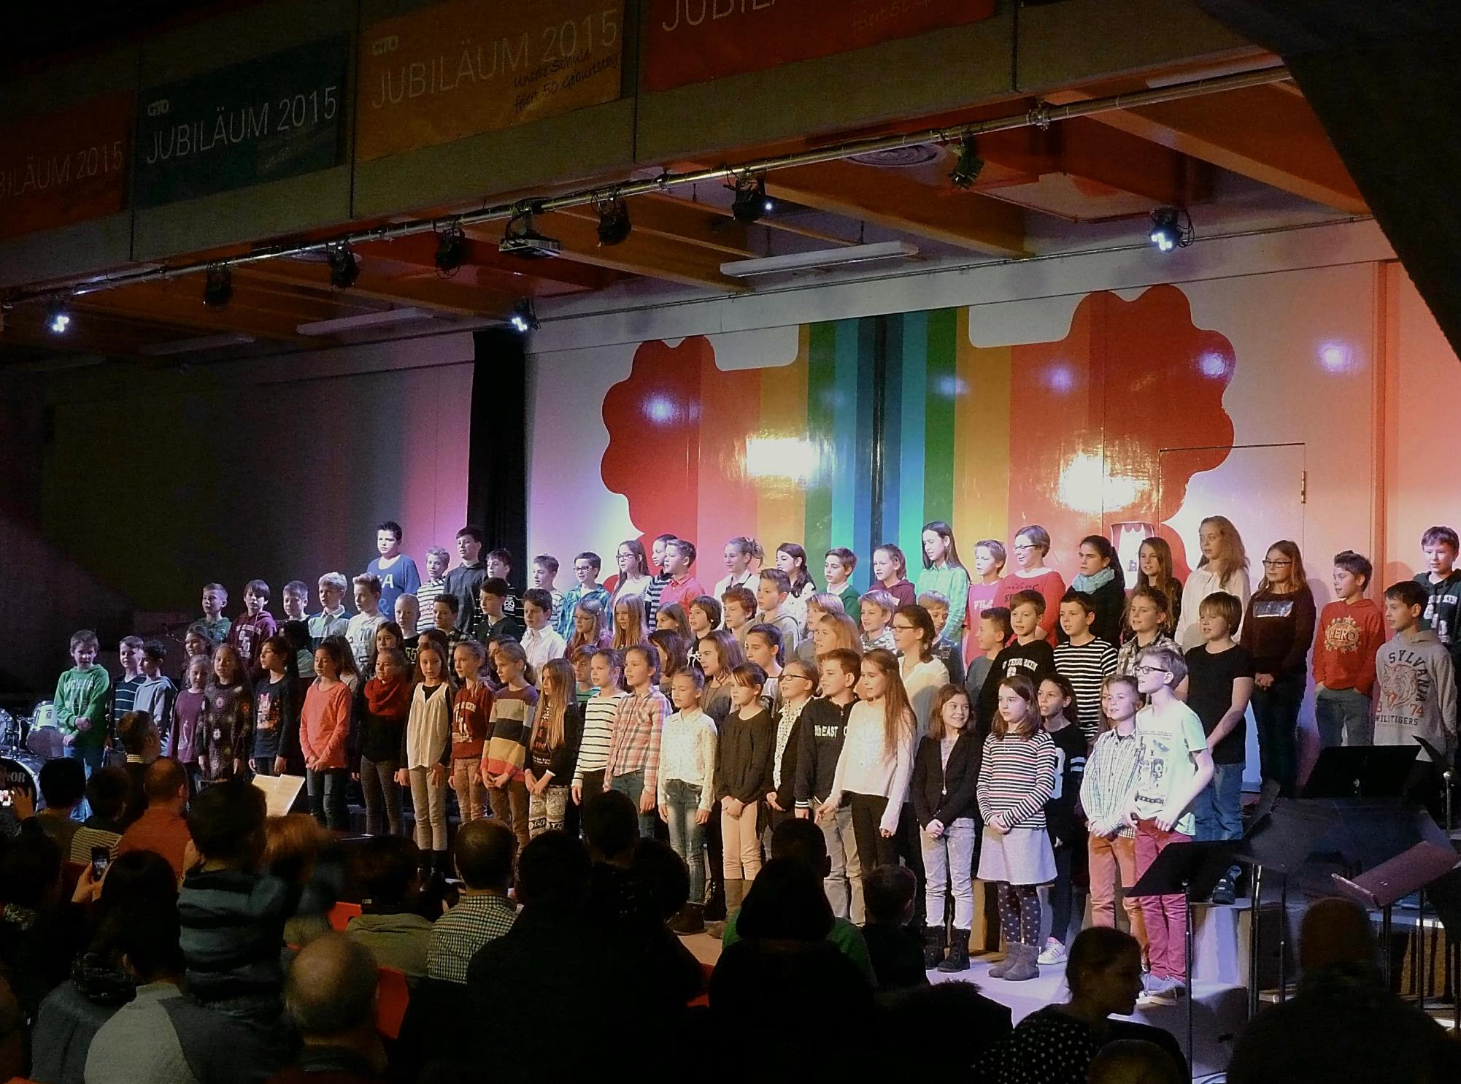
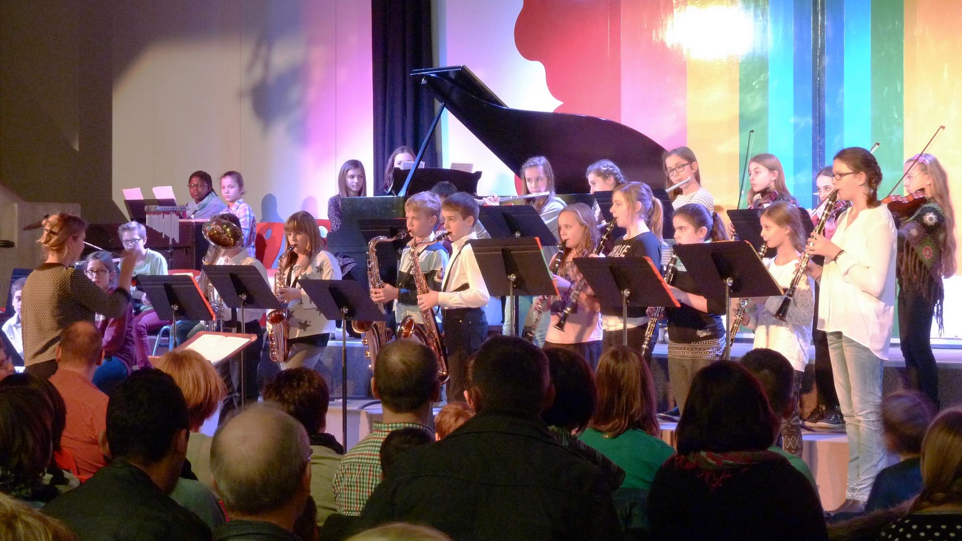
Konzerte und Auftritte

Slide 15
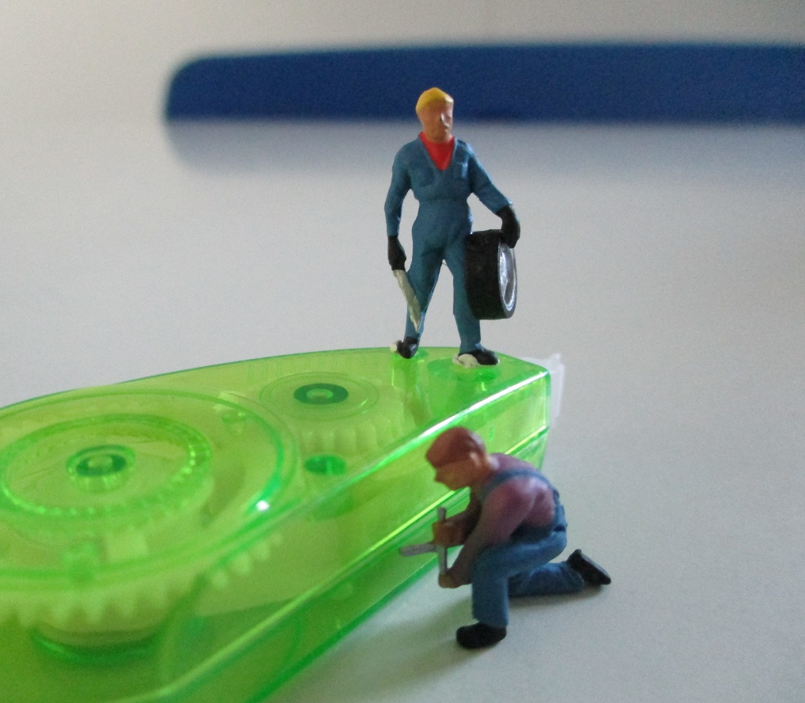
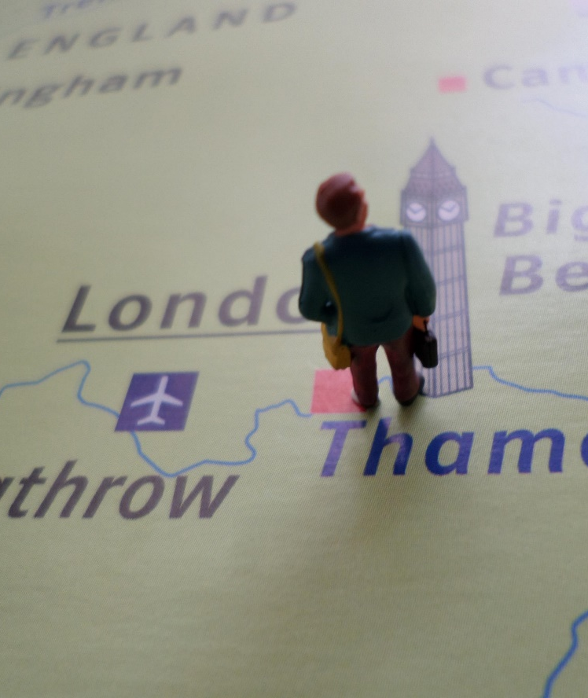
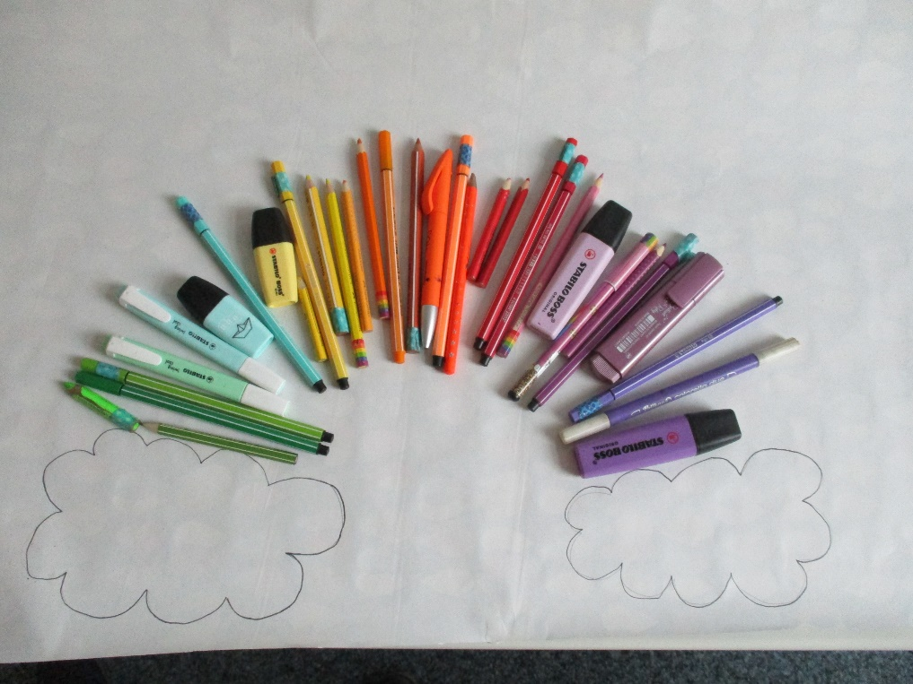
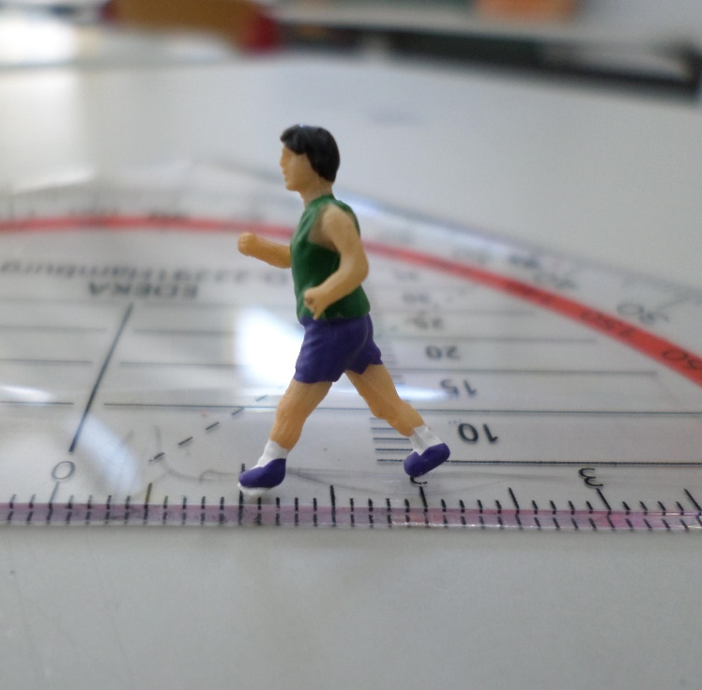
… mit Inhalten, die im Unterricht zu kurz kommen
Alltagexperimente
Harry Potter
Kreatives Schreiben
Märchen und Sagen
Historisches

Slide 16
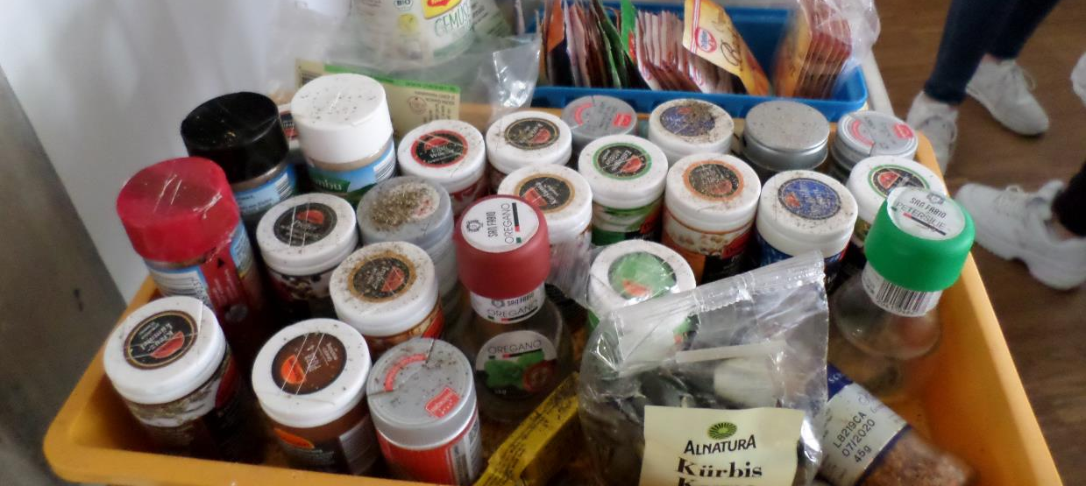
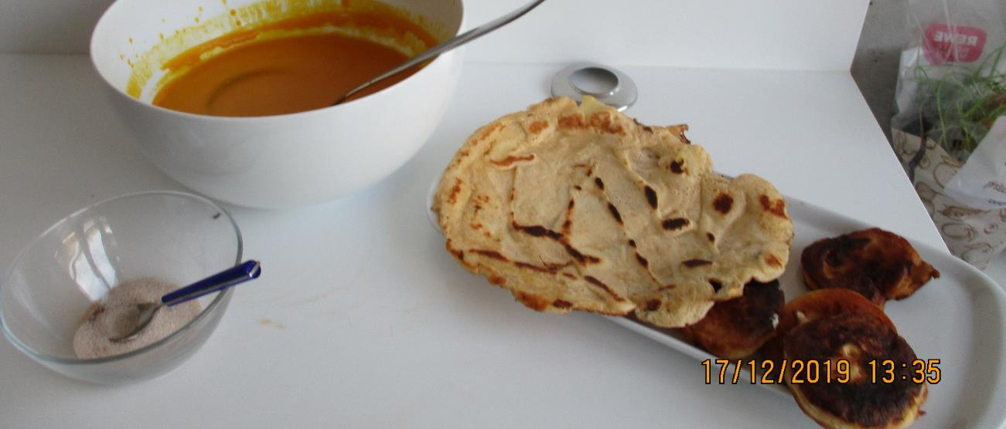
… in Kooperation mit der Realschule
Kochen
Feuerwehr
Zirkus und viele mehr

Slide 17

… zum Erwerb von
Zusatzqualifikationen
Informatik
Cambridge Zertifikat
English Conversation
Fit fürs Berufsleben
Schüleraustausch Erasmus +
Schulsanitätsdienst

Slide 18
Kommen Sie gerne auf uns zu!
Ansprechpartner
Michaela Söhner
michaela.soehner@gto-osterburken.de
Joachim Fischer
joachim.fischer@gto-osterburken.de

